Slide 1
Ejercicio 13 – Guía 2
Un capacitor de placas planas paralelas de superficie S y separación d tiene carga Q. Un agente externo aumenta la distancia entre placas hasta un valor d’ >d. Calcular la fuerza media ejercida por el agente externo para separar las placas. Relacionar con los cambios de energía.

Slide 2




Calcular la fuerza media ejercida por el agente externo para separar las placas
Q
Q
d
d'
$$C=\frac{Sε_{0}}{d}$$
$$C′=\frac{Sε_{0}}{d′}$$
$$V=\frac{Q}{C}=Q\frac{d}{Sε_{0}}$$
$$V′=\frac{Q}{C′}=Q\frac{d′}{Sε_{0}}$$

Slide 3

Calcular la fuerza media ejercida por el agente externo para separar las placas
$$∆U=W_{Fuerza externa}$$
Dado que la fuerza que aplico será igual y contraria a la eléctrica (como ya vimos por hipótesis de electrostática), el trabajo de la fuerza externa es conservativo.
Por lo tanto toda la energía quedará en el sistema como energía potencial
$$∆U=W_{Fuerza externa}={\hat{F}}_{externa media} L$$
$$L=distancia que recorren las placas=d´−d$$

Slide 4
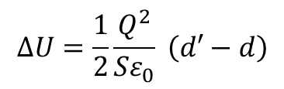
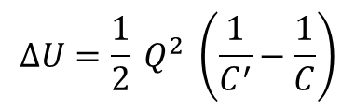
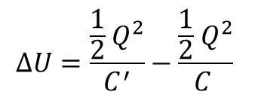


Calcular la fuerza media ejercida por el agente externo para separar las placas
$$∆U=W_{Fuerza externa}={\hat{F}}_{externa media} L$$
$$∆U=U_{final}−U_{inicial}$$
$$∆U={U′}_{ }−U_{ }$$
$$∆U=\frac{\frac{1}{2}{ Q}_{ }^{2}}{C^{′}}−{\frac{\frac{1}{2}{ Q}_{ }^{2}}{C^{ }}}_{ }$$
$$∆U=\frac{1}{2} Q^{2} \left(\frac{1}{C^{′}}−\frac{1}{C}\right)$$
$$∆U=\frac{1}{2}\frac{Q^{2}}{Sε_{0}} \left(d′−d\right)$$

Slide 5
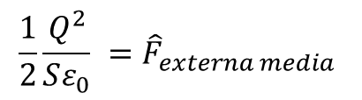
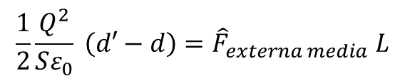
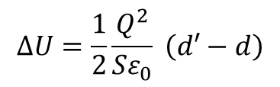
Calcular la fuerza media ejercida por el agente externo para separar las placas
$$∆U=W_{Fuerza externa}={\hat{F}}_{externa media} L$$
$$∆U=\frac{1}{2}\frac{Q^{2}}{Sε_{0}} \left(d′−d\right)$$
$$\frac{1}{2}\frac{Q^{2}}{Sε_{0}} \left(d′−d\right)={\hat{F}}_{externa media} L$$
$$L=distancia que recorren las placas=d´−d$$
$$\frac{1}{2}\frac{Q^{2}}{Sε_{0}} ={\hat{F}}_{externa media}$$

